Slide 1
CẤU TRÚC CHƯƠNG TRÌNH PHẦN MỀM
Khởi tạo phần cứng.
Khởi tạo phần mềm.
Hàm ngắt.
Hàm chức năng.
Hàm báo lỗi.
Chương trình chính.

Slide 2
Các điều kiện để chương trình hoạt động
Mạch tạo dao động:
Dao động bên trong: RC, Thạch anh
Tần số dao động 1MHz-24Mhz
Hiệu chỉnh độ chính xác tần số dao động
Dao động bên ngoài : Thạnh anh (XT, HS)
Cấp xung dao động từ bên ngoài.
Độ chính xác tần số dao động
Mạch Reset CPU:
- Nhiệm vụ: Đặt giá trị bộ đếm chương trình về 0x0000, xóa các giá trị thanh ghi về giá trị ngầm định, xóa bộ nhớ dữ liệu bên trong về 0)
- Mạch Reset: (Reset bằng phần cứng, Reset mềm)

Slide 3
Hệ thống cấp xung nhịp của vi điều khiển AVR

Slide 4
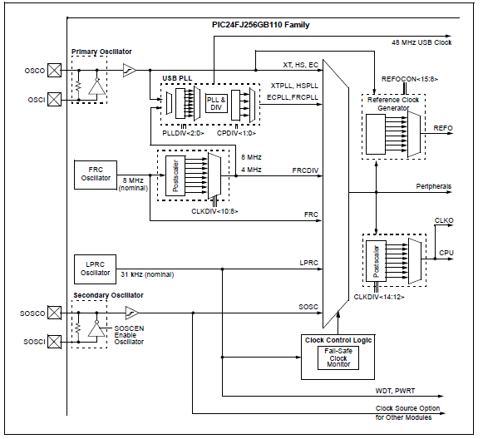
Hệ thống cấp xung nhịp của vi điều khiển PIC16

Slide 5
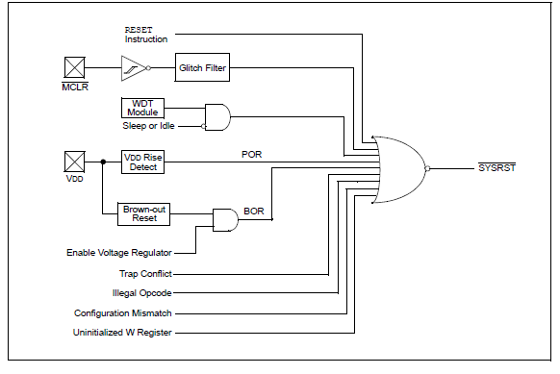
Mạch Reset của vi điều khiển PIC16

Slide 6
XÂY DỰNG HỆ ĐIỀU HÀNH NHÚNG
Vòng lặp chính:
void main()
{
x_init();
while(1)
{
x();
}
}
Hệ điều hành thời gian thực:
Làm việc theo nguyên tắc phân phối tác vụ (Task) và lập lịch (Scheduler)
- Đơn giản, dễ hiểu.
- Không đòi hỏi bộ nhớ dữ liệu hoặc nguồn tài nguyên Chip khi xây dựng chương trình.

Slide 7
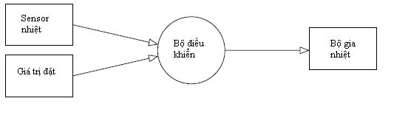
VÍ DỤ

Slide 9
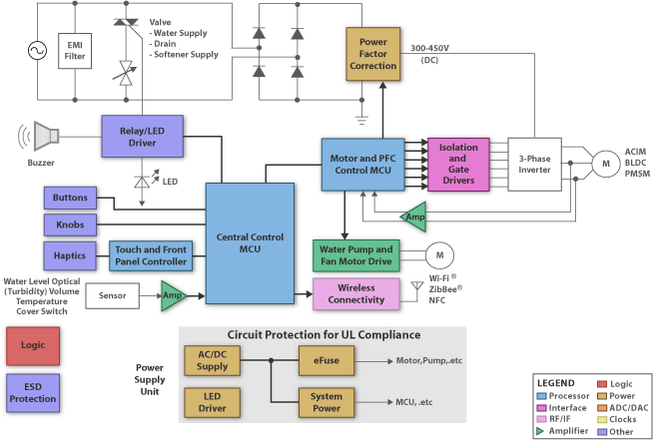
Điều khiển máy giặt

Slide 10
Van ĐK nước
Start Switch
Đun nước
Chọn chế độ
Bơm nước
Hệ điều khiển máy giặt
Động cơ quay
Sensor đo mức
Khóa cửa
Sensor đo nhiệt
Hộp đựng xà phòng

Slide 11
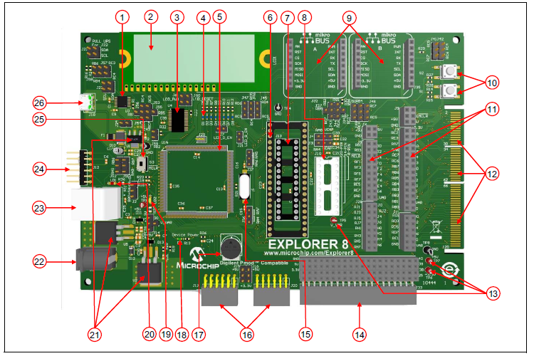
Demo Board

Slide 12
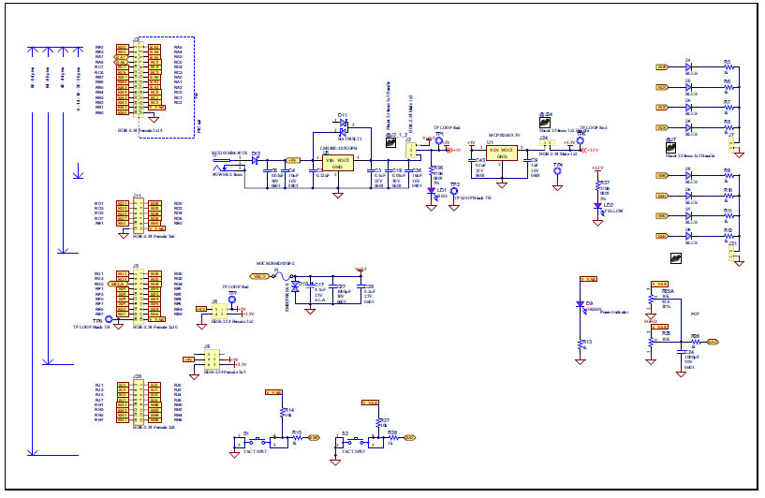

Slide 13
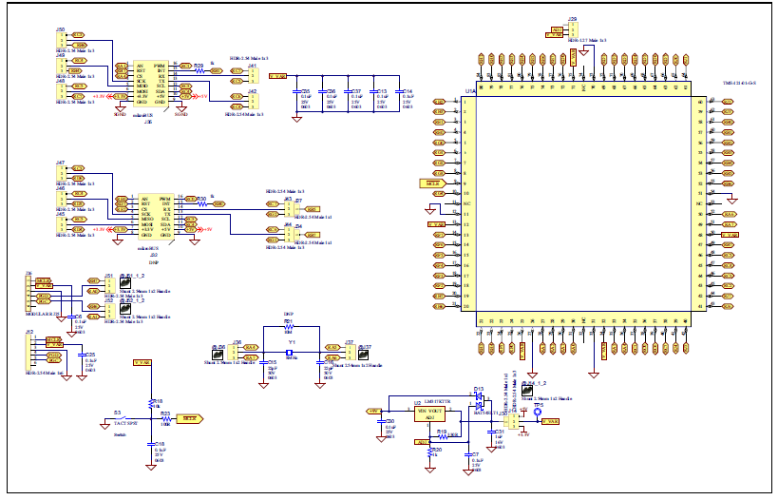

Slide 14
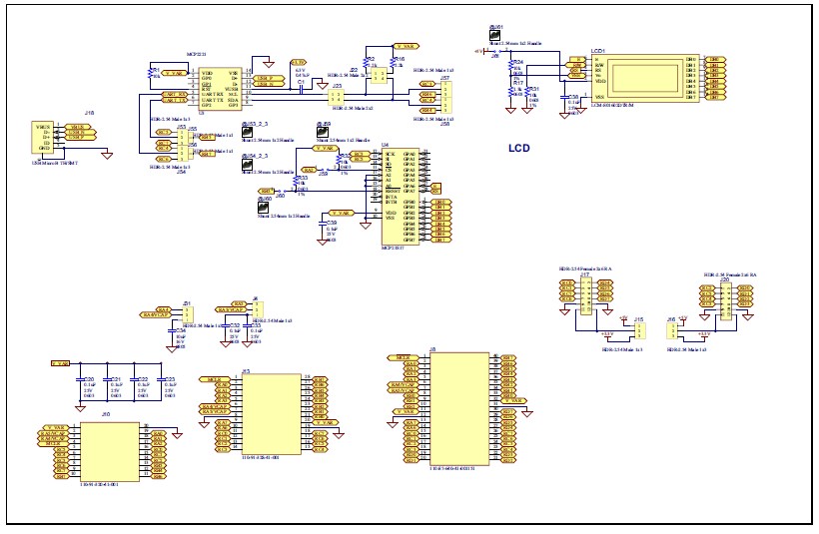

Slide 15
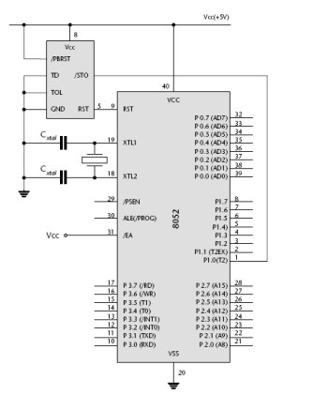
CẢI THIỆN ĐỘ TIN CẬY CỦA HỆ THỐNG

